Slide 1
ROBÓTICA, BIÔNICA E BIOINFORMÁTICA
Equipe: Lorena Tablada
Nathalia Temudo
Rafael Bezerra
Rafael Figueiredo
Saulo Medeiros

Slide 2
ROBÓTICA
Histórico
  Uma das maiores fantasias do homem é construir uma máquina inteligente capaz de agir e pensar como ele.
  (Tcheco) Robotnik = (Português) servo
  Mitos faziam referência a mecanismos que ganhavam vida.
  Leonardo Da Vinci abriu caminho para uma maior aproximação ao complexo mundo dos robôs.
Notes:
Este desejo esconde em seu subconsciente a vontade de possuir um "escravo metálico" que satisfaça todos os seus desejos.
O conceito de robô data dos inícios da história quando os mitos (...)‏
Da Vinci desenvolveu uma extensiva investigação no domínio da anatomia humana que permitiu o alargamento de conhecimentos para a criação de articulações mecânicas. Como resultado deste estudo, surgiram diversos exemplares de bonecos que moviam as mãos, os olhos e as pernas, e que conseguiam realizar ações simples como escrever ou tocar alguns instrumentos.

Slide 3
ROBÓTICA
Histórico
  O desenvolvimento inicial dos robôs baseou-se no esforço de automatizar as operações industriais.
  O primeiro robô industrial foi o Unimates, desenvolvido por George Devol e Joe Engleberger.
  As primeiras patentes de máquinas transportadoras pertenceram a Devol.
  Engleberger, por sua vez, construiu do primeiro robô comercial.
Notes:
Este esforço começou no século XVIII, na indústria têxtil, com o aparecimento dos primeiros teares mecânicos. Com o contínuo progresso da revolução industrial, as fábricas procuraram equipar-se com máquinas capazes de realizar e reproduzir, automaticamente, determinadas tarefas. No entanto, a criação de verdadeiros robôs não foi possível até a invenção do computador em 1940, e dos sucessivos aperfeiçoamentos das partes que o constituem.
Essas máquinas que eram robôs primitivos que removiam objetos de um local para outro

Slide 4
ROBÓTICA
O que é Robótica.
O termo robótica foi pela primeira vez enunciado pelo cientista e escritor Isaac Asimov, em 1942. Este autor propôs a existência de quatro leis aplicáveis à robótica. São elas:
"Um robô não pode ferir um ser humano ou, permanecendo passivo, deixar um ser humano exposto ao perigo".
"O robô deve obedecer às ordens dadas pelos seres humanos, exceto se tais ordens estiverem em contradição com a primeira lei".
"Um robô deve proteger sua existência na medida em que essa proteção não estiver em contradição com a primeira e a segunda lei".
"Um robô não pode causar mal à humanidade nem permitir que ela própria o faça".
Notes:
Na sociedade atual, há uma crescente necessidade de se realizar tarefas com eficiência e precisão. Existem também tarefas a serem realizadas em lugares onde a presença humana se torna difícil, arriscada e até mesmo impossível, como o fundo do mar ou a imensidão do espaço. Para realizar essas tarefas, se faz cada vez mais necessária a presença de dispositivos que realizam essas tarefas sem risco de vida. A robótica é a área que se preocupa com o desenvolvimento de tais dispositivos.

Slide 5
ROBÓTICA
Benefícios da Automação:
  Grandes incrementos na produtividade do trabalho;
  Melhora na qualidade do produto;
  Eliminação de tempos mortos.
Notes:
A automação possibilita grandes incrementos na produtividade do trabalho, possibilitando que as necessidades básicas da população possam ser atendidas. Além de aumentar a produção, os equipamentos automatizados possibilitam uma melhora na qualidade do produto, uniformizando a produção, eliminando perdas e refugos.
Permite a existência de "operários" que trabalhem 24 horas por dia sem reclamar. Esse é um benefício polêmico.

Slide 6
ROBÓTICA
Impactos Sociais da Robótica:
  Desemprego;
  Um estudo conduzido no Japão em 1983 mostrou que existiam no início de 1981, no Japão, cerca de 25000 robôs, cujo valor médio de mercado era de US$17.000. Desses robôs espera-se uma vida útil de seis anos, desde que trabalhem 22 horas por dia, durante os sete dias por semana. Fazendo-se as contas, percebe-se que nesses seis anos o robô trabalhará cerca de 48.000 horas. Isso equivale ao que o operário médio japonês consegue trabalhar em 30 anos, já que trabalha apenas 40 horas por semana. O custo do operário médio para as empresas japonesas é de US$13.000 por ano. Pode se notar a vantagem que os robôs possuem sobre os operários.
Notes:
Fala-se em evolução dos robôs, mas não se pode esquecer dos impactos sociais que eles podem causar a sociedade.
E quando se fala em impactos causados pela robótica o primeiro fator que nos vem à cabeça é o desemprego. Muitas vezes um robô substitui dezenas ou até centenas de homens em uma linha de produção.
Não resta dúvida que o que deve ser feito não é impedir o advento dos robôs, pois isto seria praticamente impossível. Por outro lado, não se deve assistir passivamente à sua chegada. O caminho é lutar para que sejam implantadas medidas que contraponham os seus possíveis impactos negativos.

Slide 7
ROBÓTICA
Possíveis Soluções para Atenuar os Impactos Sociais da Robótica:
  Um estudioso inglês chamado Tom Stonier, diz que o caminho seria que os governos adotassem programas maciços de educação gratuita em todos os níveis.
  Estabelecer impostos para as empresas que obtiverem ganhos em produtividade conseguidos às custas da automatização de funções outrora manuais.
  As recomendações da Organização Internacional do Trabalho para que se consiga reduzir essas altas taxas de desemprego são as seguintes:
    1) Reduzir as jornadas de trabalho para 30 horas semanais.
    2) Criação de empregos no setor de serviços sociais, como saúde e educação.
Notes:
Isto aumentaria a capacitação dos indivíduos, o que possibilitaria que descobrissem novas formas de utilização dos robôs e dos computadores e, consequentemente, novos serviços e produtos viessem a ser inventados ou gerados.

Slide 8
CLASSIFICAÇÃO DOS ROBÔS
Características e Propriedades
  Inteligentes
  Controlados por Computador
  Capazes de Aprender
  Manipuladores

Slide 9
LÓGICA FUZZY CONTROLANDO ROBÔS
Desenvolvida por Lofti A. Zadeh
Lógica Fuzzy - Uma ferramenta capaz de capturar informações vagas, em geral descritas em uma linguagem natural e convertê-las para um formato numérico, de fácil manipulação pelos computadores.

Slide 10
PERCEPÇÃO, TATO E VISÃO
Como desviar de obstáculos?
Como pegar um objeto e não esmagá-lo ou deixá-lo cair?
Utilização de sensores:
  Visão - câmeras
  Tato – sensores de pressão
  Percepção – Algoritmos de visão

Slide 11
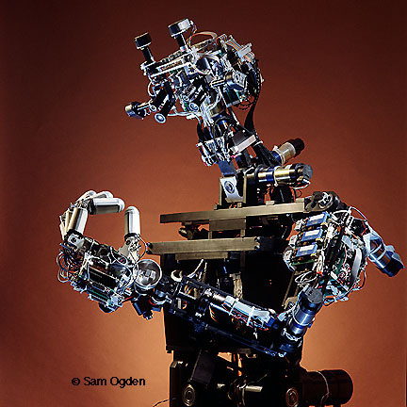
COG

Slide 12
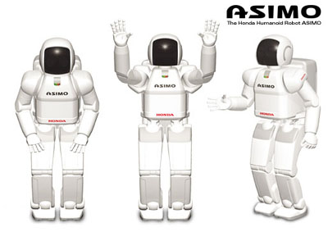
ASIMO

Slide 13
PERSPECTIVAS FUTURAS
Auxilio robótico em atividades perigosas:
  Incêndios;
  Manipulação de produtos tóxicos;
Equipamentos controlados pelo pensamento

Slide 14
BIÔNICA - MOTIVAÇÃO
Humanos são limitados!
As formas de interação com as máquinas usadas na maioria dos casos, podem ser consideradas bastante primitivas.
É possível utilizar tecnologia para melhorar as capacidades de um ser humano?
Notes:
Possuímos várias limitações importantes. Nossa linguagem é ambígua (lembrar de semiótica) e serial. Talvez fosse interessante utilizar uma forma de comunicação diferente.
Em termos físicos, não podemos regenerar membros perdidos, nem órgãos. Também não podemos nos recuperar de certas doenças que deixam seqüelas, ou são degenerativas.
Na esfera mental sofremos de um severo sub-uso de nossas capacidades.
Ainda há o problema de interfaces com máquinas. No futuro, o uso do teclado poderá ser bastante reduzido
Fazer as perguntas aos colegas =)‏

Slide 15
BIÔNICA - DEFINIÇÃO
Biologia + Eletrônica
“Biônica é a ciência que estuda determinados processos biológicos, mecânicos e eletrônicos dos seres vivos, com o objetivo de desenvolver projetos compatíveis com o meio biológico e tentando aprender com ele”

Slide 16
UM POUCO DE HISTÓRIA
O homem já utilizava instintivamente esta técnica desde os primórdios da sua evolução.
1940 - como técnica sistemática para fins científicos e práticos;
1958 - O termo Biônica foi batizado por Jack Steele, um médico e coronel da Força Aérea;
1978 - Um cidadão australiano surdo foi o primeiro beneficiário de um implante auditivo, que permite a capacidade de ouvir.
1996 – Investigadores escoceses efetuam a clonagem do primeiro mamífero: a ovelha Dolly.
2001 – Jesse Sullivan, um eletricista cujos braços foram amputados devido a um acidente, recebe o primeiro braço totalmente robótico.
2005 – O Projeto Genoma Humano finalmente organiza e sequencia todos os cerca de 30.000 genes da espécie humana.
Notes:
A Biônica como técnica sistemática para fins científicos e práticos teve seu início na década de 40, durante a Segunda Guerra Mundial.A partir desta época formaram-se grandes laboratórios, nos países mais avançados, para pesquisar esta fonte poderosa a inesgotável de soluções que é a natureza.
1958 - O primeiro implante totalmente artificial, pacemaker, foi inserido num humano, na Suécia. O implante somente funcionou durante três horas
Hoje - A Biônica é, hoje em dia, matéria eminentemente interdisciplinar, utilizada principalmente na Engenharia Aero-espacial, na Medicina de próteses a transplantes, na Cibernética, na Arquitetura a no Projeto de Produto (neste caso, também conhecido como Biodesign).

Slide 17
BIÔNICA, ROBÓTICA, BIOENGENHARIA E CIBERNÉTICA
Robótica está relacionada a equipamentos eletrônicos.
Bioengenharia utiliza seres vivos para realizar certos processos industriais.
Cibernética estuda os mecanismos de comunicação e controle e compara os dos seres vivos com os de máquinas.
Notes:
A Biônica estuda funções biológicas, especialmente as funções realizadas com o cérebro humano, com o objetivo de aplicá-las em equipamentos eletrônicos, porém a proximidade dos interesses e leva a robótica a se relacionar com a biônica e vice-versa.
Bioengenharia utiliza seres vivos para realizar certos processos industriais (como a cultura de fermentos em petróleo), para produzir proteínas alimentícias e usar microrganismos para obtenção de concentrados metálicos a partir de minérios pobres ou a digestão de detritos por bactérias em baterias bioquímicas para geração de energia elétrica.

Slide 18
ENTRE A NATUREZA E A TECNOLOGIA
Projetos de máquinas construídas com base em modelos tirados da natureza.
O homem sempre procurou imitar a natureza e muitos inventores projetaram máquinas que utilizavam animais como modelos.
A imitação direta da natureza é difícil, senão impossível, devido, entre outras razões, às enormes diferenças de escala.
Notes:
Aquilo que no passado provocou quase tantos esforços quanto fracassos tem sido possibilitado pela biônica: projetos de máquinas construídas com base em modelos tirados da natureza.
Por um lado, copiar a natureza apresenta vantagens importantes, já que a maioria dos seres vivos é resultado de dois bilhões de anos de evolução, e a construção de equipamentos a serem usados em ambiente semelhante ao dos seres vivos pode tirar proveito dessa experiência. Entretanto, em geral a cópia servil da natureza leva a maus resultados. Por exemplo, quando se tentou copiar o vôo das aves e se construíram máquinas munidas de asas móveis, não se obteve êxito algum. Já a compreensão do princípio do vôo permitiu ao homem construir aeronaves complexas. A imitação direta da natureza é difícil, senão impossível, devido, entre outras razões, às enormes diferenças de escala. Se, por exemplo, se construísse uma máquina que fosse cópia do corpo de uma formiga, aumentando-se seu tamanho várias vezes, as patas se quebrariam, já que sua seção transversal não aumenta na mesma proporção do volume e do peso que sustentam.
Em circunstâncias variáveis, o homem é capaz de escolher diferentes campos de ação, graças ao processo de reconhecimento de modelos (pattern recognition), através do qual cada situação se assemelha de alguma forma a algo já experimentado antes. As máquinas criadas para realizar essa função definem e alteram ligações entre um grande número de possíveis rotas alternativas, em uma rede de caminhos. Esse tipo de "aprendizado", porém, é ainda rudimentar e bem inferior ao do homem.

Slide 19
ENTRE A NATUREZA E A TECNOLOGIA
A diferença essencial entre os computadores e o cérebro humano está na forma como sua memória é organizada.
O campo de aplicação da biônica apresenta, dessa forma, uma única limitação.
Notes:
Nos computadores, as informações são armazenadas em diversos compartimentos, cada um com seu endereço. Só é possível localizá-las conhecendo-se o endereço exato. Nos seres humanos, no entanto, o acesso às informações armazenadas se faz por seu conteúdo e não por meio de um código (endereçamento) externo. Além disso, os computadores só podem processar informações precisas. Realizam apenas, e repetidamente, as mesmas operações simples, que precisam de alta velocidade para alcançar resultados complexos. O cérebro, em vez disso, aceita informações não organizadas e funciona de maneira lenta, mas não seqüencial, chegando a resultados simultâneos que podem ser comparados.
Seu fundamento é o princípio de seleção, que permite determinar os casos em que as soluções da natureza podem ser reproduzidas satisfatoriamente. Mas em numerosas experiências, o risco e o custo dos projetos biônicos tornam preferível o uso de tecnologias mais convencionais.

Slide 20
A BIÔNICA AO SERVIÇO DO LAZER E DO ENTRETENIMENTO
Desenvolvimento de tecnologias visando o aperfeiçoamento das habilidades e capacidades humanas.
Melhorar o modo como as pessoas interagem com o ambiente.
Notes:
A idéia aqui é mostrar como as idéias apresentadas podem ser aplicadas no cotidiano das pessoas.

Slide 21
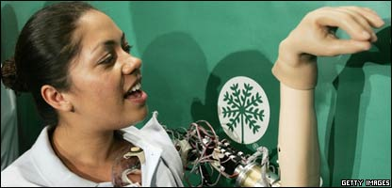
A BIÔNICA AO SERVIÇO DO LAZER E DO ENTRETENIMENTO
A primeira mulher biônica
Notes:
A primeira mulher no mundo, foi equipada com um braço robótico que ela pode controlar com os seus pensamentos.
Ela perdeu o braço esquerdo em um acidente. Seu novo braço permite-lhe fazer coisas como lavar a louça, dobre roupas, e comer uma banana.

Slide 22
VANTAGENS DO USO DE BIÔNICA
Automatização do serviço: Como transporte de materiais.
Substituição do ser - humano em atividades perigosas.
Acréscimo de funcionalidade ao ser – humano.
Substituição ou Reparo de partes defeituosas ou inexistentes.

Slide 23
APLICAÇÕES EM BIÔNICA
Tipo A: Substituição ou Reparo.
Tipo B: Incorporação de novas funcionalidades.
Notes:
Tipo A visa substituir partes do corpo perdido ou reparar alguma parte do corpo defeituosa.
Tipo B visa acrescentar funcionalidades no corpo a fim de permitir o ser-humano fazer coisas que seriam dificéis ou ate impossível de se fazer.
Tipo C visa apenas auxiliar o homem em atividades repetidas ou complexas, como transporte de materiais.

Slide 24
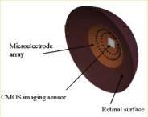
TIPO A: SUBSTITUIÇÃO OU REPARO
Olho biônico.
Notes:
Criando por enquanto para pessoas com cegueiras devido a retinite pigmentosa e a degeneração macular. A prótese eletrônica consegue enviar sinais luminosos para o nervo ótico.

Slide 25
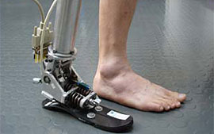
TIPO A: SUBSTITUIÇÃO OU REPARO
Perna biônica.
Notes:
Pé artificial que simula com maior precisão que as outras próteses existentes o movimento do calcanhar humano. O diferencial da novidade está no fato de ela conseguir gerar impulso enquanto seu usuário anda. Como as demais alternativas não oferecem essa vantagem, o amputado precisa gastar mais energia durante uma caminhada do que as pessoas sem problemas na perna (o acréscimo atualmente é de cerca de 30%).

Slide 26
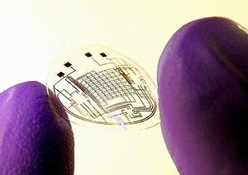
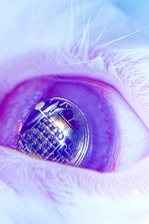
TIPO B – INCORPORAÇÃO DE NOVAS FUNCIONALIDADES
Lente de contato biônica.
Notes:
lentes de contato eletrônicas que poderão, um dia, ser utilizadas para mostrar informações no campo de visão do usuário como por exemplo, informações a motoristas. A visao seria sobreposta a imagem do mundo real. Algo como aquela visão do Exterminador do futuro.
As possibilidades de aplicação para o invento são inúmeras, desde informações para motoristas e pilotos, que poderiam ter um velocímetro e outros mostradores em seus olhos, até a aplicação para imersão em videogames e mundos virtuais ou mesmo a navegação na Internet, por exemplo.

Slide 27
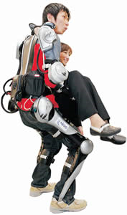
TIPO B – INCORPORAÇÃO DE NOVAS FUNCIONALIDADES
A roupa biônica
Notes:
Criado por japoneses, é um exoesqueleto de apenas 15 quilos e reúne um conjunto de potentes “cérebros sensoriais” em cada um de seus eixos correspondentes às diversas partes do corpo humano (cotovelos, joelhos e ombros, por exemplo). São esses sensores que analisam e calculam quanto de força o corpo de determinada pessoa pode exercer e quanto lhe é necessário emprestar através do Hal para que ele cumpra funções que naturalmente lhe pareciam impossíveis.

Slide 28
IMPACTOS
Surgimento de novas técnicas de medicina.
Surgimento de um mercado voltado para
“bio-acessório”.
Modificação nas relações sociais.
Notes:
E-Medicine: será possível tratar doenças como parkinson e epilepsia. Além do mais, os efeitos da esclerose múltipla poderão ser reduzidos, já que será possível atuar no ambiente apenas com pensamentos.
Bio-enhancement: aumento de memória, sentidos ampliados e novos sentidos, controle de dietas, órgãos artificiais, tudo estará a venda.
Modificação nas relações sociais: será que um seminário como este seria dado da mesma forma? Ou poderia ser utilizada a transmissão de pensamentos, como forma de burlar as limitações da linguagem.
Questionamentos:
Essa tecnologia estará disponível para todos?
Será que o controle será apenas no sentido homem => computador?

Slide 29
FUTURAS APLICAÇÕES
Baseadas em robôs humanóides:
  Busca e Salvamento;
  Empregada doméstica;
  …
Robôs Universais:
  Robôs para qualquer tipo de tarefa.

Slide 30
BIOINFORMÁTICA
Introdução
O que é a bioinformática?
Como surgiu?

Slide 31
BIOINFORMÁTICA
Banco de Dados Biológicos
Para que serve os dados biológicos?
o que se pode descobrir sobre um gene por meio de uma busca a um banco de dados biológicos?

Slide 32
BIOINFORMÁTICA
Redes Neurais
O que são as redes Neurais?
O que são as redes Neurais artificiais?

Slide 33
BIOINFORMÁTICA
Estruturas das proteínas
Cerca de 4000 estruturas, conhecidas através de cristalografia de raios-X e análise de ressonância magnética nuclear, podem ser encontradas no principal banco de dados de proteínas, o Protein Data Bank - PDB. As estruturas protéicas são, geralmente, estáveis e relativamente rígidas.
Proteínas e peptídeos são biopolímeros compostos de resíduos de aminoácidos interligados por ligações. Suas estruturas podem ser discutidas em 4 níveis definidos como:
estruturas primarias, estruturas secundarias, estruturas terciárias e estruturas quartanárias.

Slide 34
BIOINFORMÁTICA
Função das proteínas
Catálise Enzimática
Transporte e armazenamento
Movimento coordenado
Sustentação Mecânica
Proteção Imunitária

Slide 35
BIOINFORMÁTICA
Projeto Genoma
O genoma é toda a informação genética de um ser vivo; a seqüência de todo o seu DNA (DNA, do inglês, deoxyribose nucleic acid, ou ácido desoxirribonucléico, que determina as características genéticas de um indivíduo).

Slide 36
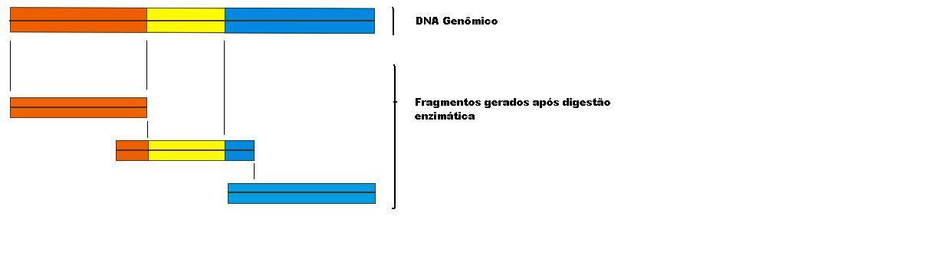
BIOINFORMÁTICA
Projeto Genoma
(imagem de Sobreposição de clones)‏

Slide 37
BIOINFORMÁTICA
Projeto Genoma
Softwares:
A maioria dos institutos de pequisas usam seu próprio software, dentre os mais conhecidos estão:
AMO
Celera Assembler
The Arachne
Phred/Phrap

Slide 38
BIOINFORMÁTICA
Ferramentas para bioinformáticas
LASP Codon Statistics tool usa modelos matemáticos para determinar codons em seqüências.
LASP HTLV-1 Subtyping tool usa métodos filogenéticos para identificar subtipos e subgrupos em HTLV-1.
REGA HCV Subtyping tool usa métodos filogenéticos para identificar genotipos e subtipos e subgrupos em HCV.
REGA HIV Subtyping tool usa métodos filogenéticos para identificar genotipos e subtipos e subgrupos em HIV.
RNA Virus Database uma colaboração internatiocional para criar uma database de genomas de vírus RNA.

